Slide 1
캡스톤 디자인
201501487 최세준
201501482 정종하
201501427 김진우
201501444 신영규

Slide 2
목차
1. 연주가 가능한 장갑(드럼, 피아노, 기타)
2. 무선충전장갑
3. No touch control

Slide 3
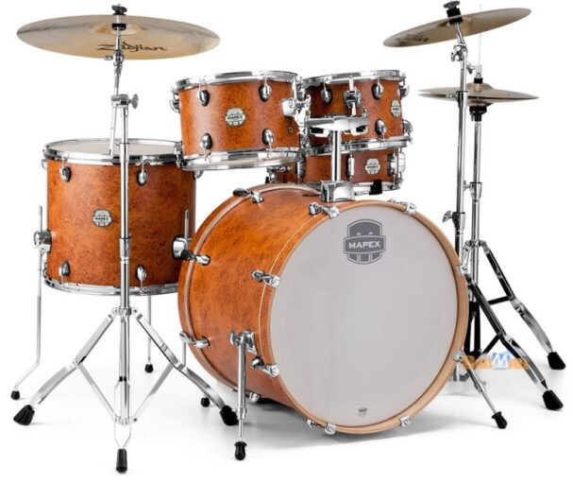
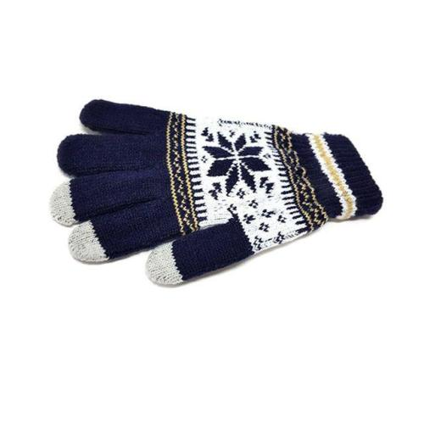
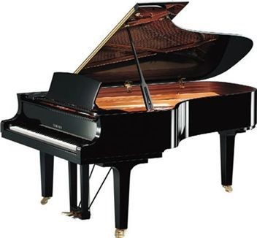
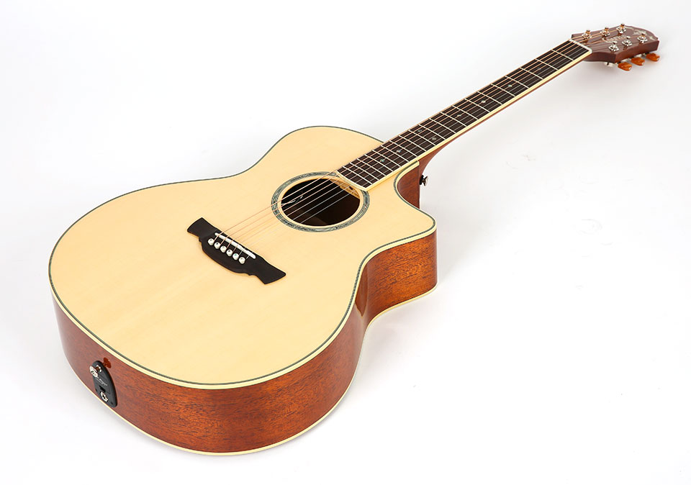
연주가 가능한 장갑(드럼, 피아노, 기타)

Slide 4
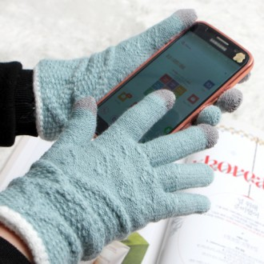
무선충전장갑

Slide 5

No touch control

